Slide 2

¡BIENVENIDAS!
Fullerettes

Slide 3





AGENDA
Somos Fuller
Nuestros Productos
Mis Herramientas
Mis Beneficios

Slide 4



Quién es
Insertar vídeo 1 “50 Aniversario”

Slide 5

¡Siempre contigo!
Llevamos 50 años inspirando los sueños de miles de personas que como tú día a día descubren en nuestro negocio la belleza de ser independientes, de cumplir sus sueños y Transformar sus Vidas.
¡Llegamos a millones de familias mexicanas con casi 300,000 Fullerettes!
Notes:
Logo del 50
Imagen del 50

Slide 6

Nuestra Misión
Transformar Vidas
De acuerdo a una encuesta de Transformación de Vidas que realizó el grupo Tupperware se comprobó:
38%
De las personas eran más TIMIDAS antes de vender Fuller
45%
Hoy son personas SEGURAS de sí mismas
50%
En un futuro se ven como LÍDERES

Slide 7



Hoy inicias tu Transformación en Fuller
Venta Folleto
Con ayuda de tu Folleto ofrece los Productos y obtén grandes Ganancias
Gana con Puntos Fuller
Acumula, canjea y gana increíbles premios con Puntos Fuller
¡Cada venta del Folleto te da Puntos!
Grandes Triunfadoras: Fullerette Reina
Logra grandes ventas y gana tu lugar en el programa Grandes Triunfadoras: Fullerette Reina, donde tú eres la reina.
7

Slide 8

Nuestros Valores
Integridad
Colaboración
Innovación
Poder Personal
Responsabilidad
Reconocimiento

Slide 9

Con Fuller obtienes grandes beneficios

Slide 10


Obtienes ingresos extras para tu hogar:
20% en Casa Fuller, Lencería y Feng Shui.
30% en las demás categorías de productos.
Participas en Ofertas y Promociones.

Slide 11




¡Todas tus ventas te dan Puntos!
Tendrás 25 Niveles, donde podrán canjear desde electrodomésticos y accesorios para el hogar, hasta ¡un AUTO!
1 Punto Fuller= $ 1.00 Venta Folleto menos IVA

Slide 12
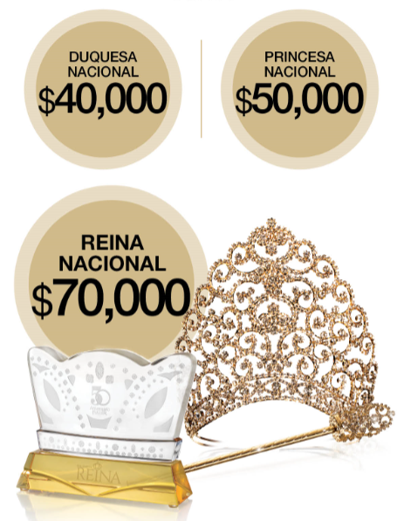
Grandes Triunfadoras: Fullerette Reina
¡Reconocemos y premiamos tu esfuerzo!
Con tu dedicación de día a día puedes convertirte en Reina, Princesa o Duquesa, solo debes ser constante durante 14 Campañas para asistir al evento de “Grandes Triunfadoras: Fullerette Reina”, una celebración anual para las mejores Fullerettes.

Slide 13


¡Nuestra próxima Reina puedes ser tú!

Slide 14

Cómo iniciar mi Negocio en Fuller

Slide 15


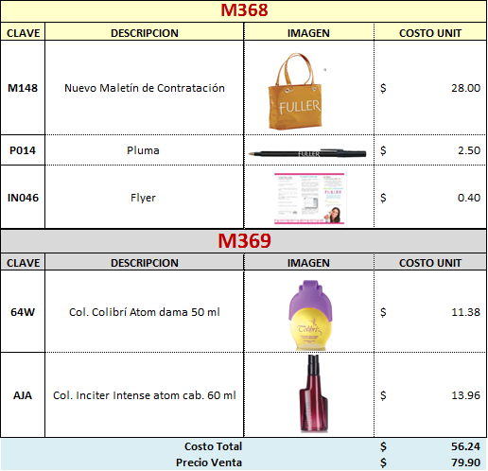

Inicia tu Negocio con el Kit de Bienvenida
Maletín
El Maletín y la Pluma los recibes de tu Coordinador al momento de firmar Contrato.
Clave P014
Pluma
Clave OB19
Folleto de Bienvenida
Las 2 Fragancias y el Folleto de Bienvenida los recibes en la caja de tu primer Pedido.
Utiliza las fragancias para DEMOSTRAR
Clave AJA
Colonia Inciter Intense Caballero 60ml
Clave 64W
Colonia Colibrí Dama 50ml

Slide 16
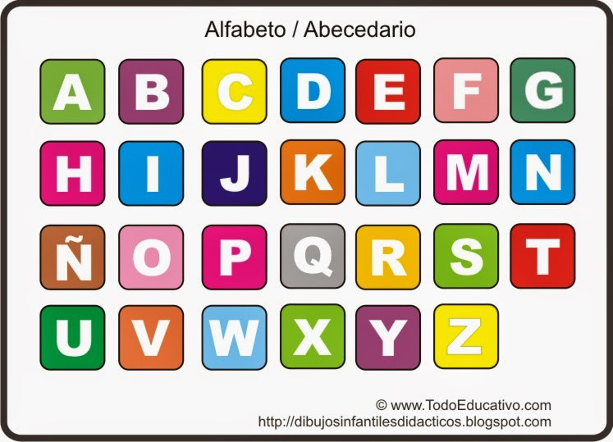



Aplica la fórmula del éxito 1, 2, 3 para iniciar tu Negocio
1
Arma 1 lista de mínimo 40 personas a las que puedas mostrar el Folleto usando la técnica de APEGO.
2
Logra 20 Clientes solicitando Producto cada Campaña.
3
Cada Campaña:
Identifica las ofertas del Folleto y muéstralas a tus clientes.
Revisa la Hoja de Pedido e identifica las oportunidades de ganancia.
Incrementa tus ganancias ofreciendo 2 productos más a cada cliente.
mistades:
Arientes
mpleo
eografía (Vecinos, maestros, etc.).
tros (en caso de que tengas otros conocidos).

Slide 17

Tus Actividades

Slide 18

Nuestros Productos

Slide 19

Conoce tu Folleto

Slide 20



Anota los productos que soliciten tus Clientes para entregar tu Pedido a tu Coordinador utilizando la Hoja de Pedido
Además encuentra Ofertas especiales que te darán más ganancia
Revisa cada Campaña tu Hoja de Pedido

Slide 21
Cómo enviar tu Pedido
1.- Coloca tus datos personales en la parte superior de la Hoja de Pedido. Recuerda poner tu número de Fullerette

Slide 22

Cómo enviar tu Pedido
2.- En tu Folleto, busca el producto de tu Cliente e identifica:
  Número de página
  La clave del producto
b)
a)

Slide 23
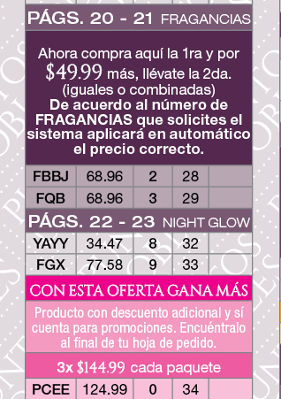
Cómo enviar tu Pedido
a)
3.- Una vez que hayas encontrado los datos del Folleto, en la Hoja de Pedido busca:
  El número de Página
  La clave del producto
  Escribe la cantidad de unidades
1
b)
c)

Slide 24
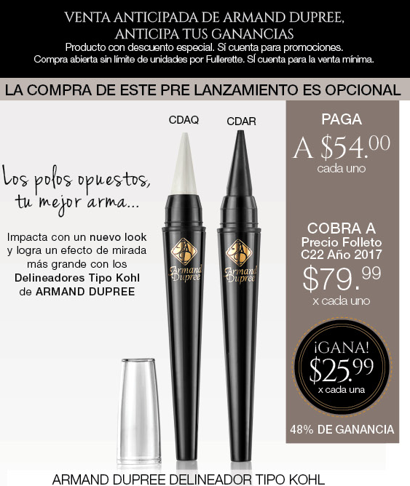

Ofertas de las Hoja de Pedido
Gana MÁS
Aprovecha precios especiales en productos nuevos en su Campaña de introducción. Además en ocasiones podrán contar con puntos dobles, acumula y gana cuartas gratis, entre otros beneficios.
Venta Anticipada
Adquiere productos nuevos antes de su lanzamiento a precios bajos y obtén una ganancia mayor al 30% o 20% regular.
¡Úsala como herramienta para demostrar y enamorar!.

Slide 25


Ofertas de las Hoja de Pedido
Gran Oportunidad
Acumula puntos con la venta que haces del Folleto y gana más obteniendo descuentos atractivos en productos estrella de acuerdo al nivel alcanzado.
Oferta Pruébame
Adquiere productos líder que te servirán para Demostrar, Enamorar, Convencer y Vender a tus Clientes.

Slide 26
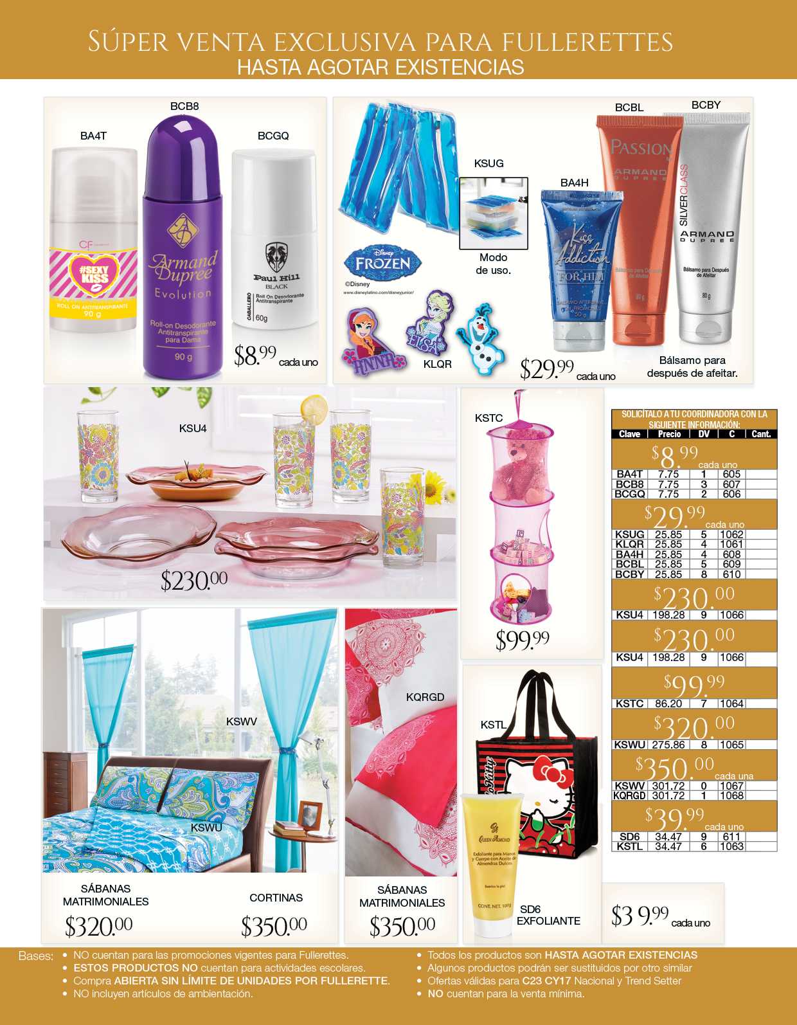
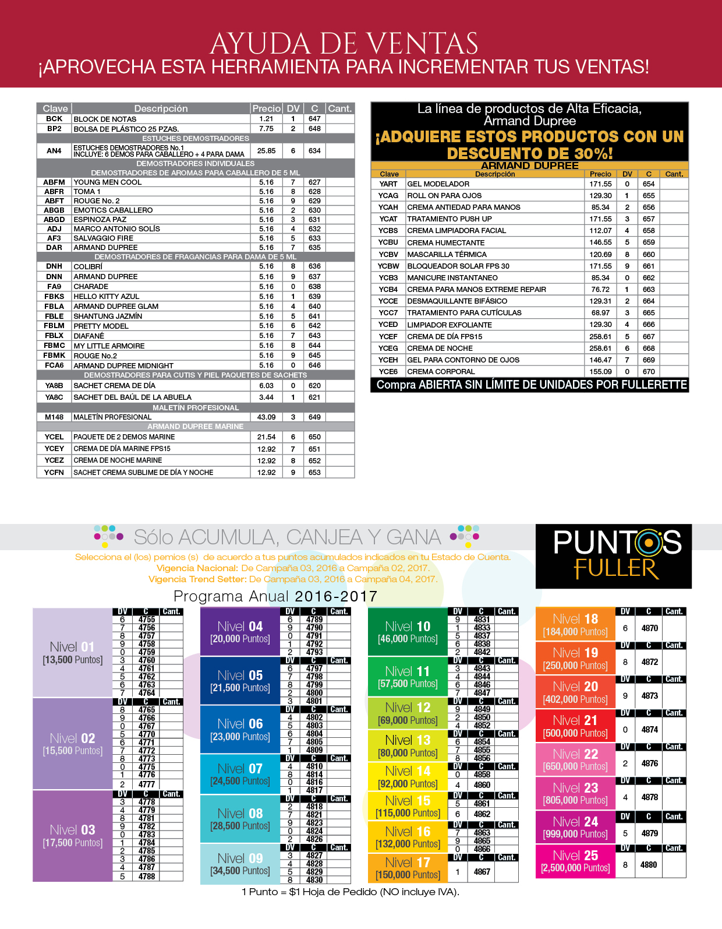
Ofertas de las Hoja de Pedido
Súper Venta Excluisva para Fullerettes
Encuentra fabulosos productos líderes a un súper precio.
Véndelos a precio Folleto.
Ayudas de Venta
Herramientas que puedes adquirir para incrementar tus ventas cada Campaña.

Slide 27



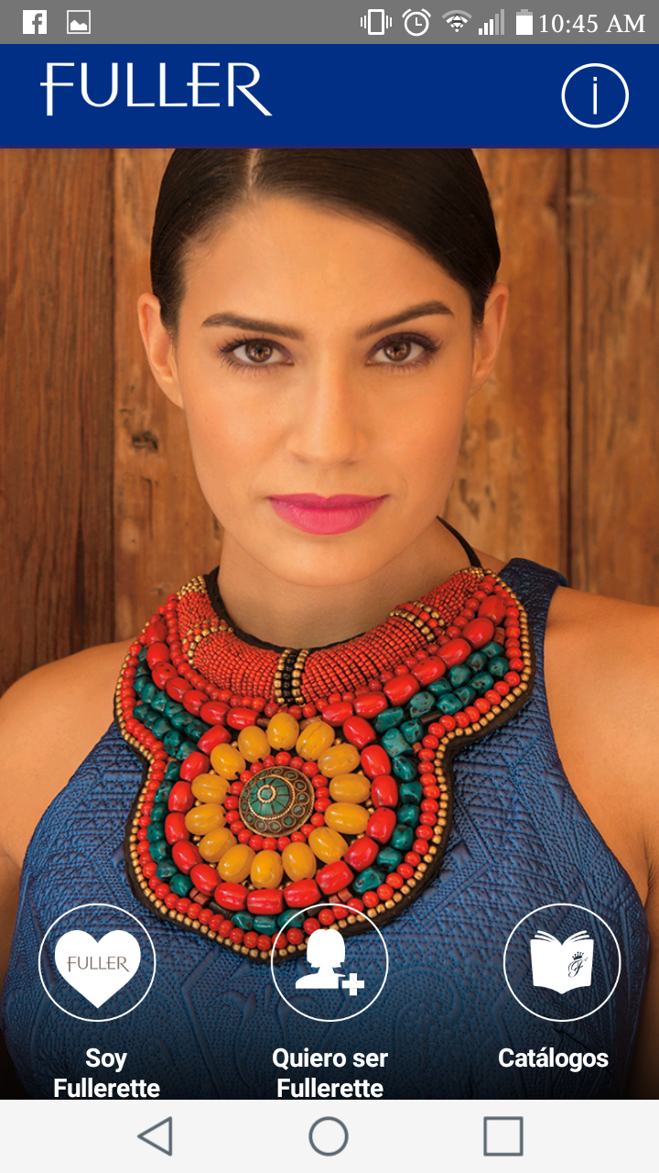

Usa la increíble app Soy Fullerette
Notes:
Comparte por WhatsApp a tus Fullerettes las infografías de #SoyFulleretteApp

Slide 28








Lleva el Folleto Digital en todo momento
¡Vender será más fácil!
Comparte el Folleto en tus Redes Sociales y con todos tus clientes !No hay límites!
Captura y envía tu Pedido
Visualiza en cualquier momento tus ganancias y puntos Fuller
Agrega notas de tus clientes para saber que ofrecer en tu próxima visita

Slide 29


Funciones
Captura tus pedidos y edítalos
Descarga los Folletos vigentes y compártelos
Agrega a tus clientes en el directorio de la app
Agrega notas de los gustos de tus clientes

Slide 30
Funciones
Asígnale a cada cliente los productos que solicito
Visualiza tu ganancia y puntos Fuller en todo momento
Planea estrategias de venta con el Simulador
Visualiza desde YouTube los videos, tutoriales y más

Slide 31
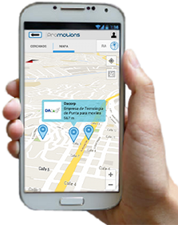
¿Qué necesito para descargar la la app?
Para disfrutar de los beneficios de nuestra fabulosa #SoyFulleretteApp necesitas un teléfono inteligente (smartphone) con espacio de memoria de 2MB.
Teléfono inteligente
NOTA:
La aplicación no es compatible con teléfonos iPhone y/o Microsoft

Slide 32

¿Cómo descargar la app?
Insertar vídeo 1: Descarga y registro

Slide 33



Slide 34
¿Cómo enviar tu Pedido?
Insertar vídeo 2: Envía tus Pedidos

Slide 35


La Fullerette debe enviar su pedido 24 horas antes del Cierre de Valija

Slide 36

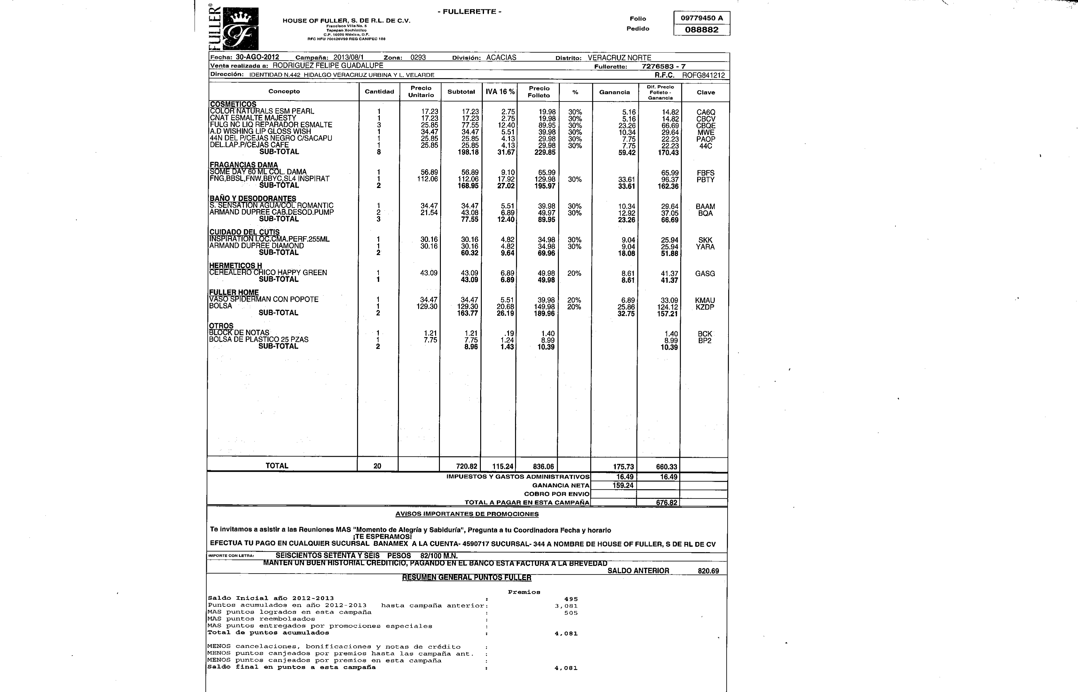

Mi estado de Cuenta
¡Para un mayor Control!

Slide 37


Puedes validar información de tus Pedido
Cuanto Vendí
Cuanto GANO
Cuanto PAGO a Fuller
Puntos Fuller Acumulados
Información General de la Fullerette

Slide 38
Datos de la Fullerette
Productos por categoría
Claves de productos
Ganancia
20% o 30%
Precios sin IVA

Slide 39
Ganancia Suma de los precios totales
Suma Total de Ganancia
Total a depositar
Desglose de
Puntos Fuller

Slide 40




Formas de Pago
Como Fullerette puedes depositar directamente en los siguientes Bancos con las siguientes cuentas:
N° Cta:
N° Cta:
N° Cta:

Slide 41
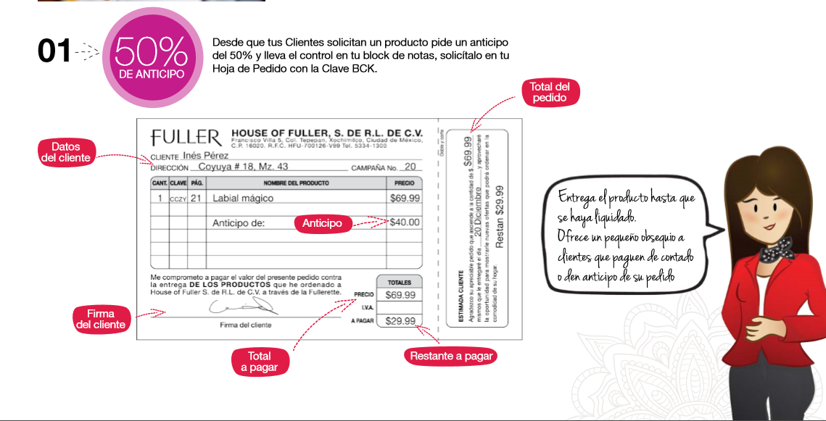
Mantén una cobranza sana

Slide 42

PROMOCIONES
Recibirás en tu caja de Pedido Flyers con las promociones vigentes de la Campaña

Slide 43




Capacitación
Cada catorce días, asiste a tus Reuniones MAS, dónde de acuerdo a la Campaña recibirás:
Capacitación de Productos
Tips de venta
Reconocimiento
¡En un ambiente divertido que te llenará de energía!
Notes:
Cada catorce días, al asistir a tus Reuniones MAS, recibirás capacitación de los Productos, su aplicación, propiedades y técnicas de venta, así como diplomados, premios y reconocimientos en un ambiente divertido que te llenará de energía.

Slide 44
Recomendaciones de éxito
Buscar nuevos Clientes
Dar seguimiento a cada Cliente
Demostrar el Producto (Asesorar)
Vender en cada oportunidad
Cobrar antes de entregar el Pedido
Asistir a tus Reunión MAS (Momento de Alegría y Sabiduría)
Participar en todas las Promociones

Slide 45





Redes sociales
BUSCANOS
www.fuller.com.mx
@FullerMexico
www.facebook.com/FullerMexico
FullerMexicoOficial

Slide 46

Celebra la Vida

